Slide 1
Informe Ejecutivo CALAIRE-EA
Periodo Enero 28 - Febrero 8, 2026
Proyecto 61134 (INM + UNAL)

Slide 2
Resumen Ejecutivo

Slide 3
Estado Actual del Proyecto
Fase II: Ejecución y Prueba Piloto
Alcance: Gases contaminantes criterio (CO, NOx, SO2, O3)
Decisión crítica: Reestructuración del cronograma operativo
Notes:
Contexto: El proyecto CALAIRE-EA implementa ensayos de aptitud para redes de monitoreo de calidad del aire en Colombia. La fase actual prepara la prueba piloto con laboratorios participantes.

Slide 4
Hitos Clave del Periodo
Fecha | Hito | Impacto
Ene 28 | Demostración CALAIRE-APP: homogeneidad, estabilidad, nIQR, MADe | Inicio validación técnica
Feb 3 | Confirmación UdeM (Rondas 3-4) | Primera confirmación formal
Feb 5 | Confirmación UPB (Ronda 5) | Segunda confirmación
Feb 7 | Reestructuración cronograma | Cancelación febrero, extensión mayo
Notes:
Demostración a César Yate, consultor ISO 17043. Las confirmaciones representan 3 de 8 rondas aseguradas.

Slide 5
Cronograma Prueba Piloto

Slide 6
Programación: 8 Rondas (Mar-May 2026)
Ronda | Periodo | Laboratorio | Estado
1 | 16-21 Feb | — | Cancelada
2 | 23-28 Feb | — | Cancelada
3 | 18-23 Mar | Universidad de Medellín | Confirmada
4 | 25-30 Mar | Universidad de Medellín | Confirmada
5 | 8-13 Abr | UPB (Gelima) | Confirmada
6 | 15-20 Abr | SIATA | Pendiente
7 | 22-27 Abr | Politécnico JIC / Buffer | Planificada
8 | 29 Abr - 4 May | Buffer | Planificada

Slide 7
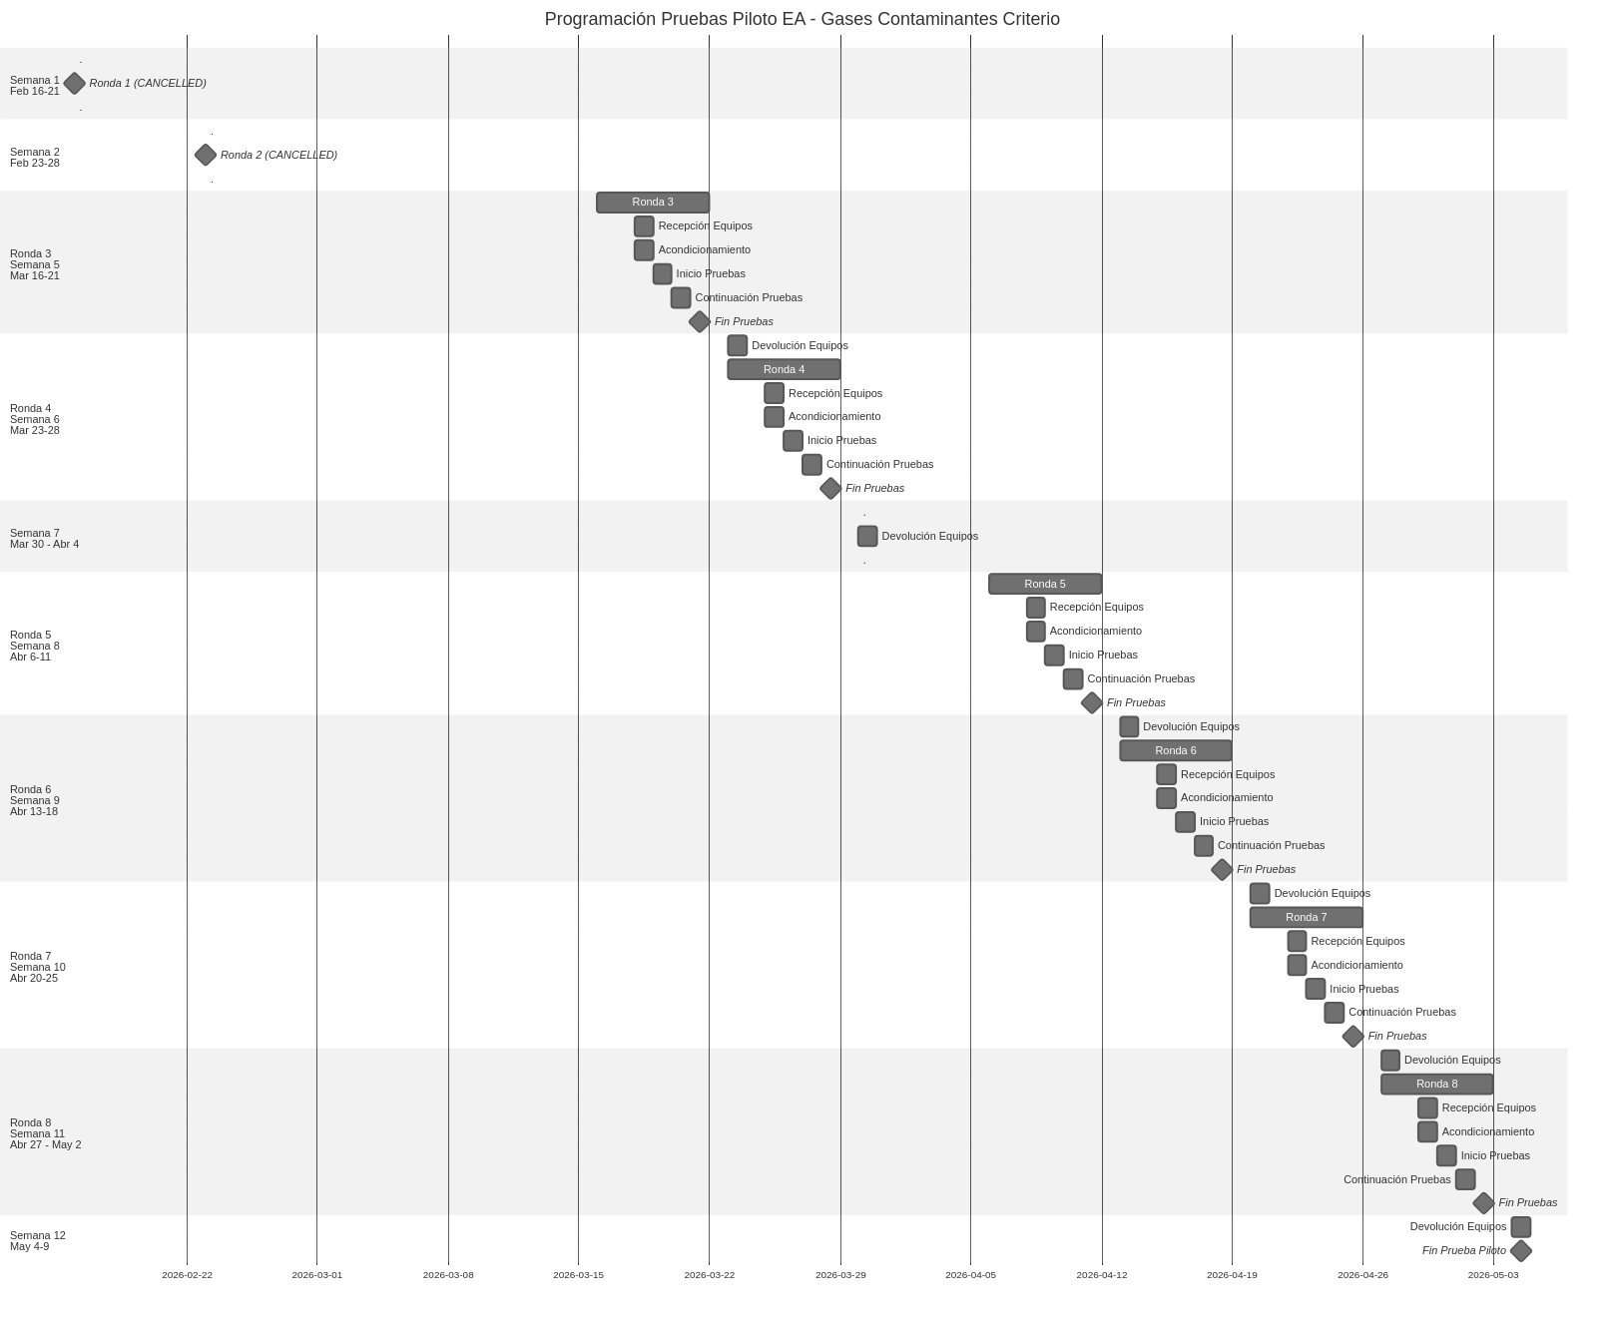
Diagrama Gantt: Secuencia Operativa
Diagrama Gantt - Programación Pruebas Piloto
Notes:
Secuencia por ronda: recepción equipos (miércoles), ejecución GAS1-GAS4 (jueves-sábado), devolución (lunes).

Slide 8
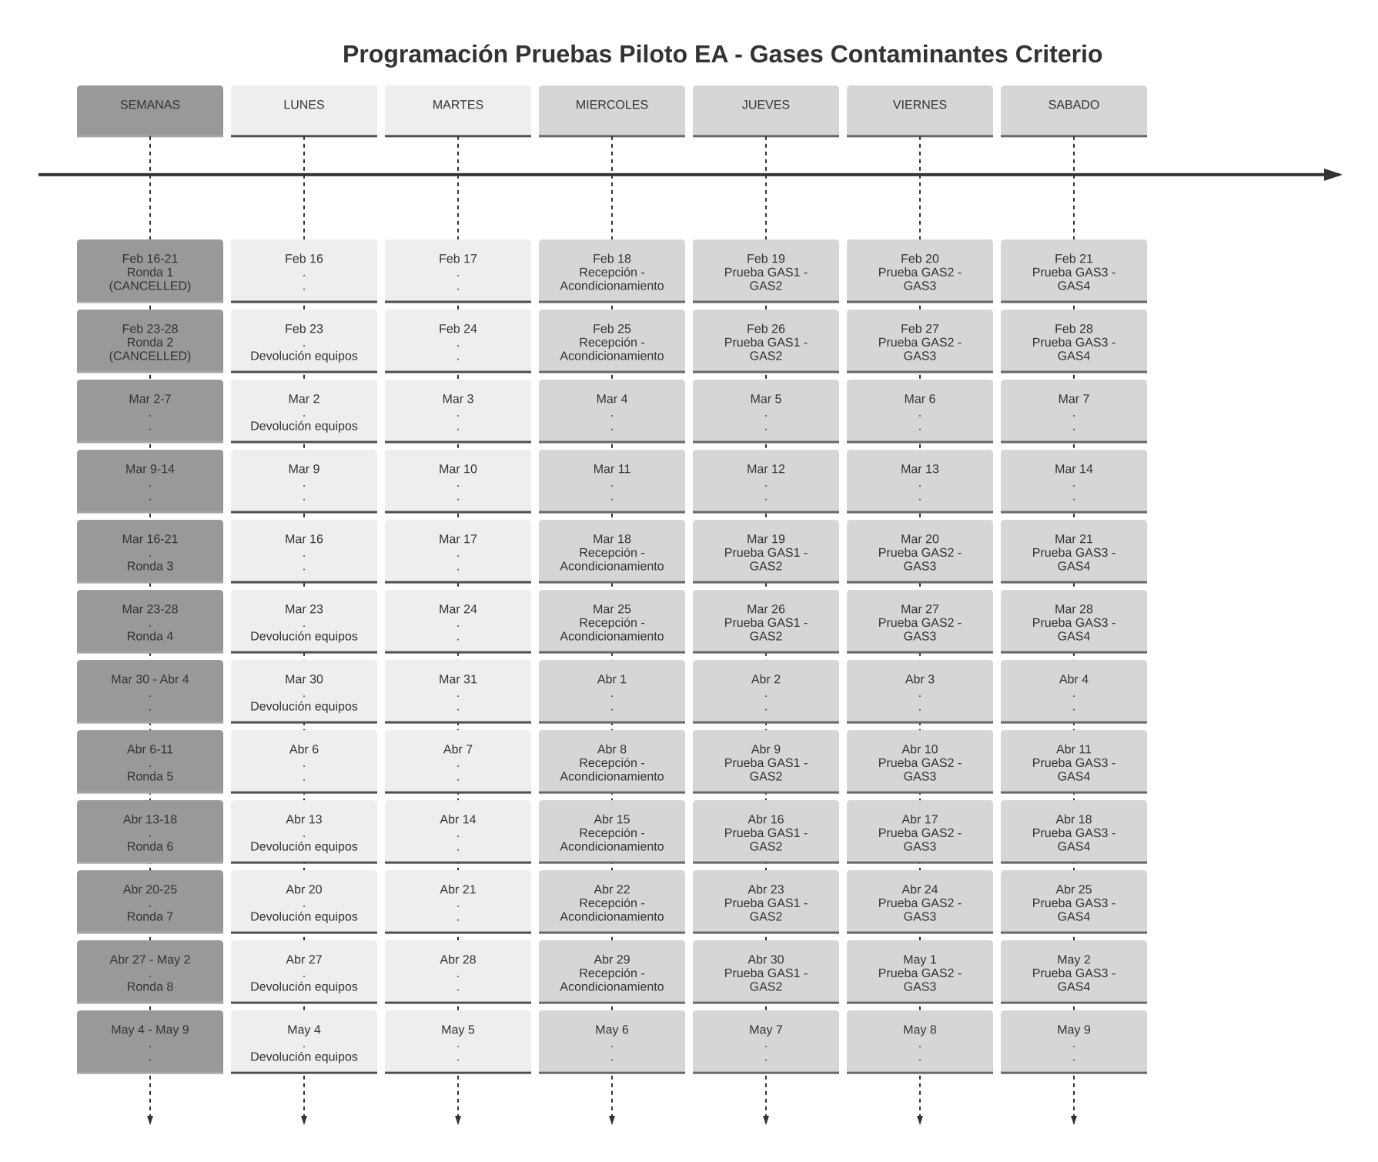
Timeline: Distribución Semanal
Timeline Semanal - Pruebas Piloto

Slide 9
Fundamento: Reestructuración del Cronograma
Cancelación Rondas 1-2: Preparación de autoridades ambientales para contingencias de marzo
Conflicto operativo: SIATA y Corantioquia en preparación de contingencias (Feb-Mar)
Decisión: Priorizar calidad de participación sobre cumplimiento estricto
Resultado: Extensión hasta mayo (7 semanas efectivas de ensayos)
Notes:
Aprendizaje operativo documentado: no programar rondas en periodos cercanos a contingencias de calidad del aire.

Slide 10
Gestión de Participantes

Slide 11
Participantes Confirmados
Universidad de Medellín
Rondas: 3 y 4 (marzo 2026)
Confirmación: 3 de febrero
Canal: Coordinación Laboratorios 05
UPB - Gelima
Ronda: 5 (abril 2026)
Confirmación: 5 de febrero
Estado: Pendiente asignación documental

Slide 12
Participantes Pendientes de Confirmación
SIATA
Ronda asignada: 6 (15-20 Abr)
Reubicado desde febrero
Acción: Contacto telefónico directo
Fecha límite: 15 de febrero
Politécnico JIC
Ronda potencial: 7 (buffer)
Contacto: Profesora Myryam
Acción: Obtener email para invitación
Fecha límite: 15 de febrero
Notes:
Responsable de ambas gestiones: Wilson Salas (Coordinación Técnica).

Slide 13
Hallazgos CALAIRE-APP

Slide 14
Cronología de Validación Técnica
Fecha | Evento | Resultado
Ene 28 | Demostración a consultor ISO 17043 | Sesión grabada
Feb 4 | Primer análisis comparativo | Discrepancias identificadas
Feb 7 | Análisis de causa raíz | Error de imputación de César Yate

Slide 15
Hallazgo Técnico: Validación Exitosa
Error identificado: Imputación de datos por César Yate (verificación manual)
Aplicativo funciona correctamente: nIQR, MADe, homogeneidad, estabilidad, preprocesamiento
Componentes pendientes: Incertidumbre homogeneidad/estabilidad, Algoritmo A, Compatibilidad metrológica, Puntuaciones z/z’/zeta/En
Estado del núcleo: Validado conforme a ISO 13528
Notes:
Diferencia clave: las discrepancias reportadas fueron producto de un error humano en la verificación manual de César Yate. El aplicativo funciona correctamente.

Slide 16
Estado de Componentes CALAIRE-APP
Componente | Estado
Preprocesamiento | Funciona correctamente
Homogeneidad | Funciona correctamente (ISO 13528)
Estabilidad | Funciona correctamente (ISO 13528)
nIQR, MADe | Funciona correctamente (ISO 13528)
Incertidumbre homogeneidad/estabilidad | Pendiente de revisión
Algoritmo A | Pendiente de revisión
Compatibilidad metrológica | Pendiente de revisión
Puntuaciones z, z’, zeta, En | Pendiente de revisión

Slide 17
Recursos Humanos y Contratación

Slide 18
Perfil Contractual 2026
Cargo: Contratista Líder - Experto en Ensayos de Calidad del Aire
Formación: Ingeniero Químico + Especialización Control Ambiental
Experiencia: Vigilancia calidad del aire, ISO/IEC 17025:2017
Modalidad: Licitación Pública
Contratación: Marzo-abril 2026 (sincronizado con inicio operaciones)

Slide 19
Próximos Pasos

Slide 20
Acciones Inmediatas (Próximos 7 días)
# | Acción | Fecha Límite
1 | Confirmación SIATA (contacto telefónico) | 2026-02-15
2 | Contacto Politécnico JIC (obtener email) | 2026-02-15
3 | Informe hallazgos CALAIRE-APP | 2026-02-12

Slide 21
Acciones Corto Plazo (2-4 semanas)
# | Acción | Fecha Límite
4 | Alistamiento metrológico (protocolos, calibración) | 2026-03-10
5 | Socialización técnica participantes | 2026-03-15
6 | Gestión contratación (requisitos administrativos) | 2026-02-28

Slide 22
Acciones Mediano Plazo (Mar-Abr)
# | Acción | Fecha Límite
7 | Auditoría interna SGC | 2026-03-15
8 | Segunda validación CALAIRE-APP | 2026-03-25
9 | Preparación logística equipos | 2026-03-10

Slide 23
Cierre

Slide 24
Resumen y Próxima Actualización
Cronograma: 8 rondas (18 Mar - 4 May 2026)
Confirmados: 3 de 8 rondas (UdeM, UPB)
CALAIRE-APP: Núcleo estadístico validado, preprocesamiento en ajuste
Contratación: Licitación pública, marzo-abril 2026

Slide 25
Próxima actualización: 22 de febrero de 2026
Notes:
Contacto: Sistema de Gestión de Conocimiento CALAIRE-EA. Preguntas y aclaraciones al cierre.

